Slide 1



Управление основными данными как средство повышения эффективности бизнес процессов
Константин Жуков,
руководитель группы интеграционных и технологических решений,
SAP СНГ

Slide 2

Последствия слабого управления основными данными
Снижение эффективности продаж
Нехватка консолидированного взгляда на клиента с учетом всех каналов продаж
Операции с клиентом подвергаются риску из-за ограниченного
доступа к информации
Неоптимальные решения о закупках
Нехватка прозрачности в части поставщиков и продуктов
Высокие затраты в связи с неоптимальным выбором поставщика
Задержка вывода продукта на рынок
Проблема с быстрым получением прибыли при выводе продукта на рынок
Нехватка механизмов сотрудничества с фронт-офисом, которая сказывается на обслуживании клиентов
Неэффективные бизнес решения
Нехватка консистентной информации, необходимой для принятия ключевых решений
Подвергается риску динамика бизнеса
Неудовлетворительное управление корпоративными рисками
Несоответствие стандартам
Высокий риск штрафных санкций

Slide 3
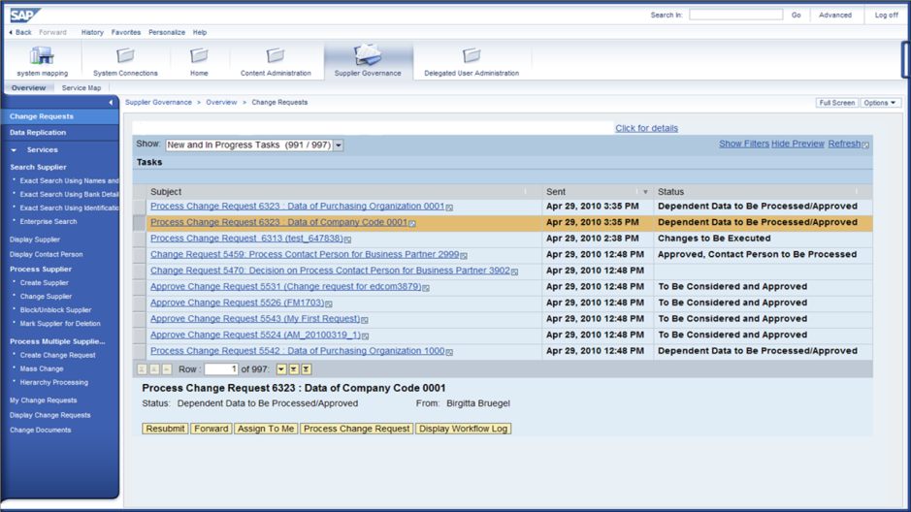
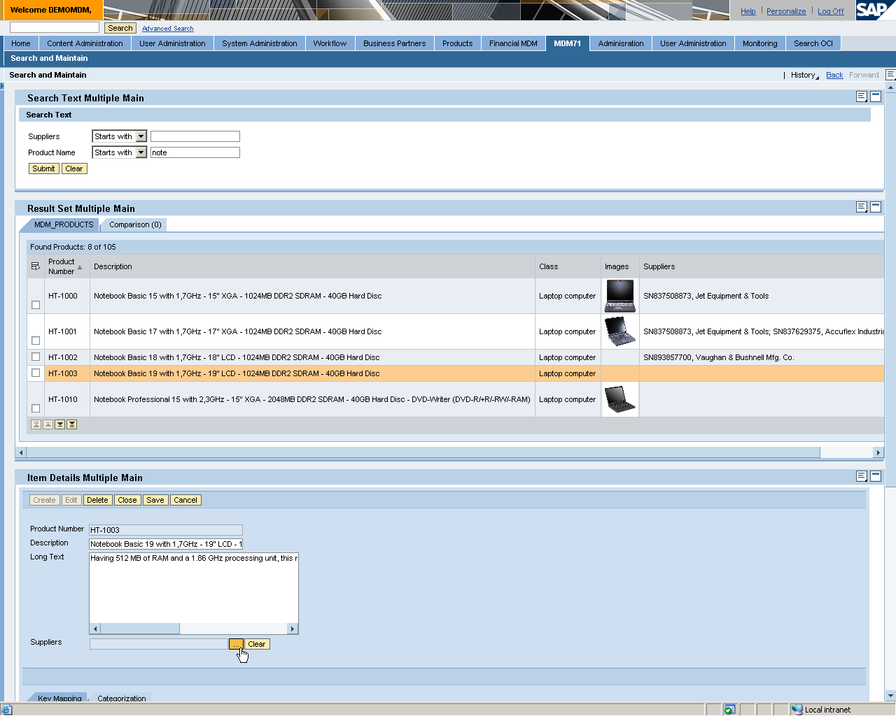
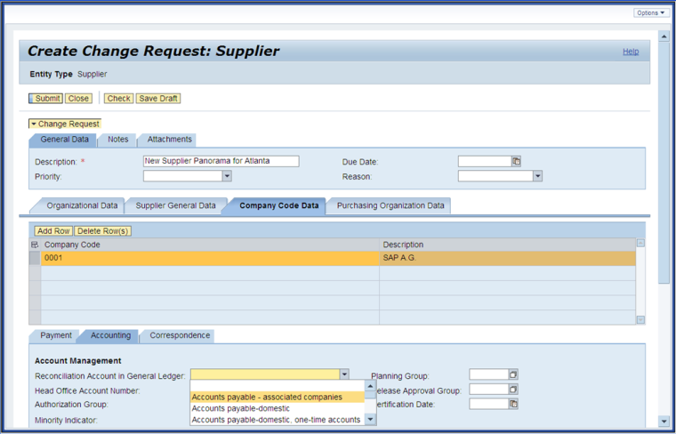
Портфель решений SAP для MDM
Встроенный MDM и корпоративный MDM
SAP NetWeaver MDM
Корпоративный MDM
SAP Master Data Governance
Встроенный MDM
Общая инфраструктура, поддерживающая все виды справочников и сценарии использования в рамках предприятия.
Готовые к использованию приложения для управления основными данными в специфических справочниках позволяют централизованно создавать, изменять и распределять основные данные. Приложения ориентированы на SAP Business Suite

Slide 4
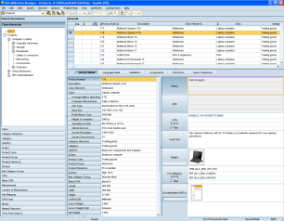
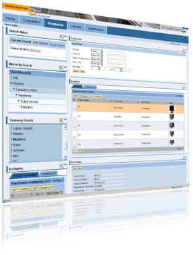
SAP NetWeaver Master Data Management
Обеспечение актуальной НСИ на уровне всего предприятия
Проверенная платформа для работы с любыми типами справочников в гетерогенном ландшафте
Консолидация и гармонизация НСИ | Извлечение, загрузка и поиск дубликатов для справочников из SAP и не-SAP систем Обеспечение мэппинга идентификаторов и выравнивание на уровне все организации
Реализация процессов согласования НСИ | Процессы согласования в рамках создания и изменения НСИ на базе SAP NetWeaver Business Process Management (BPM)
Повышение качества данных | Гарантия высокого качества данных с помощью возможностей SAP NetWeaver MDM и SAP BusinessObjects Data Services
Преднастроенные бизнес-сценарии | Управление каталогом продуктов Интеграция данных о клиентах (CDI) Глобальная синхронизация данных (GDS)
Notes:
The business challenges around master data are manifold and span from process disruptions via high maintenance cost to compliance issues.
This is the reason while we put an emphasis on the governance aspect during the development of the MDG solution
We developed this solution in close corporation with some of SAP’s key customers that are using the business suite and I will to come to this again towards the end of this presentation
So the clear focus of MDG is to provide a solution that is “fit for use with SAP Business Suite and SAP ERP”
Complementing and extending the business scenarios that SAP NetWeaver MDM covers, MDG provides a native out-of-the box integration with the SAP Business suite and SAP ERP.
We ensure this by reusing the proven SAP data model together with existing business logic and configuration to validate the master data in the various domains
Providing transparency and ensuring compliance is achieved by the integrated staging & approval process that also provides a central audit trail.
And of course existing authorization and distribution mechanisms can be reused while adding specific capabilities.
To better understand how reduced maintenance effort while having higher data quality can be achieved using SAP MDG, let’s have a look at the generic maintenance process:

Slide 5
Сценарии: Консолидация основных данных – Шаг 1
Система консолидированной отчетности
Таблица соответствия (MDM)
 | Лок. cистемы | MDM
Материал (Система 1) | A | D
Материал (Система 2) | B | D
Материал (Система 3) | C | D
Система централизованных закупок
Эталонный справочник
(SAP MDM)
Заявки
Справочники материалов
Справочники контрагентов
SAP ERP
SAP SRM
Не-SAP

Slide 6
Сценарии: Гармонизация (распределение) основных данных – Шаг 2
Система консолидированной отчетности
Таблица соответствия (MDM)
 | Лок. cистемы | MDM
Материал (Система 1) | A | D
Материал (Система 2) | B | D
Материал (Система 3) | C | D
Система централизованных закупок
Эталонный справочник
(SAP MDM)
Заявки
Справочники материалов
Справочники контрагентов
SAP ERP
SAP SRM
Не-SAP

Slide 7
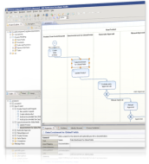



Сценарии: Централизованное ведение основных данных – Шаг 3
Система консолидированной отчетности
Управление ведением НСИ
SAP NetWeaver BPM
Система централизованных закупок
Эталонный справочник
(SAP MDM)
Заявки
Справочники материалов
Справочники контрагентов
SAP ERP
SAP SRM
Не-SAP

Slide 8

MDM значительно повышает качество данных
Мэппинг и Преобразования
Нормализация и стандартизация информации
Мэппинг идентификаторов
Обеспечивает кросс-системную идентификацию НСИ на уровне всего предприятия
Проверки и присвоения
Проверка на соответствие определенным критериям
Поиск дубликатов
Вероятностная концепция поиска неявных дубликатов
Очистка НСИ
Обогащение данных
Получение более полных и актуальных данных
Потоки операций
Использование механизмов workflow для управления процессом ведения и согласования НСИ

Slide 9
Архитектура решения по управлению основными данными
MDM – «толстый» клиент
(Console/Data Manager)
Администрирование, модель данных, безопасность и аудит
MDM «тонкий клиент», работа пользователей, согласование
MDM WebDynpro Components
SAP Portal
SAP BPM
On-line
отчеты
  SAP NetWeaver MDM
SAP Business Objects Data Integrator
Начальная загрузка справочников в MDM, периодическая выгрузка в BW
SAP NetWeaver Business Warehouse
Отчетность и аналитика по основным данным и заявкам
Import Server
Импорт данных, трансформации
Master Data Server
Хранение данных, поиск дубликатов, проверки, key-mapping
Syndication Server
Экспорт данных, трансформации
SAP NetWeaver Process Integration
Интеграционные сценарии, набор адаптеров
  Исходные системы
SAP системы
Не-SAP системы
…
Наследуемые системы
- компоненты не требующие дополнительного лицензирования при приобретении SAP NetWeaver MDM

Slide 10













SAP NetWeaver MDM – Клиенты в СНГ
Notes:
This slide lists some customers who have chosen and successfully implemented SAP NetWeaver MDM.

Slide 11
Ценность решения SAP NetWeaver MDM
Унификация данных
снижает общие затраты на ведение основных данных
- устраняет многочисленные повторные обработки в разных системах
ускорение выполнения процессов
- обеспечивает сложные механизмы распределения данных в подключенные системы
обеспечивает согласованность и точность данных
- снижает затраты на обработку ошибок, возникающих из-за несогласованности основных данных, и устраняет дубликаты
помогает сохранять уже понесенные ИТ-инвестиции
- решение интегрируется в существующий ИТ-ландшафт и упрощает интеграцию прикладных систем
повышает эффективность принятия решений в корпоративных сбытовых и закупочных процессах
- предоставляет актуальную информацию всем сотрудникам и упрощает получение корпоративной отчетности

Slide 12
Экономический эффект от использования SAP NetWeaver MDM
Сокращение затрат на формирование консолидированной отчетности на 50% (опыт проектов SAP)
Сокращение затрат на ведение НСИ на 50% (опыт компании eBuild)
Снижение затрат на закупки на 1-3% (опыт проектов SAP)
Повышение производительности сотрудников, отвечающих за ведение НСИ на 20% (данные The Yankee Group)
Снижение складских запасов на 0,5% (данные A.T Kearney)

Slide 13


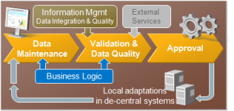
SAP Master Data Governance
Централизованное ведение НСИ на базе SAP Business Suite
Основные данные для использования в рамках SAP Business Suite, а также в других системах
Интеграция | Тесная интеграция с SAP Business Suite и SAP ERP
Повторное использование | Использование модели данных, а также существующей бизнес логики, проверок и конфигурационных данных
Управление | Управление, соответствие требованиям и прозрачность с использованием «стейджинга», механизма утверждений и полного аудита действий
Целостность данных | Обеспечение централизованного ведения и распространения основных данных
Качество данных | Интеграция с Business Objects Data Services для повышения качества данных и обогащения данных
NW MDM & MDG | Дополняет и расширяет возможности SAP NetWeaver MDM
Notes:
The business challenges around master data are manifold and span from process disruptions via high maintenance cost to compliance issues.
This is the reason while we put an emphasis on the governance aspect during the development of the MDG solution
We developed this solution in close corporation with some of SAP’s key customers that are using the business suite and I will to come to this again towards the end of this presentation
So the clear focus of MDG is to provide a solution that is “fit for use with SAP Business Suite and SAP ERP”
Complementing and extending the business scenarios that SAP NetWeaver MDM covers, MDG provides a native out-of-the box integration with the SAP Business suite and SAP ERP.
We ensure this by reusing the proven SAP data model together with existing business logic and configuration to validate the master data in the various domains
Providing transparency and ensuring compliance is achieved by the integrated staging & approval process that also provides a central audit trail.
And of course existing authorization and distribution mechanisms can be reused while adding specific capabilities.
To better understand how reduced maintenance effort while having higher data quality can be achieved using SAP MDG, let’s have a look at the generic maintenance process:

Slide 14











SAP Master Data Governance
Общие шаги процесса
Внешние провайдеры
Внешние сервисы
Master Data Governance
Использование сущ. бизнес-логики
Интеграция с внешн. Сервисами обогащения данных, очистки адресов и поиска дубликатов
Совместный процесс
Настраиваемый Workflow
Аудит действий
Центральное ведение НСИ в «стейджинговой» области
Создать
Проверить
Распростр.
Лок. расширение
Утвердить
Maintain
Approve
Validate
Replicate
Adapt
Автоматическое распространение в SAP и не-SAP системы
3rd party systems
5
Локальное расширение
Business
Suite
systems
5
Бизнес процессы
Notes:
Mary is a business user in the purchasing department of an engineering company and she needs to add a new supplier to order some samples. She as already talked to their sales department and now wants to initiate a purchase order in the SAP ERP or SRM. For this she needs to ensure that the supplier data is available and correct. She has already searched in the companies supplier directory using the MDG search capability and did not find this supplier, so its really new.
She maintains some key information including address, communication details and contact persons. This data is kept in the so-called “staging area” and is now validated in a second step. This validation re-uses existing business logic, but can also integrate external services for data enrichment and cleansing – ideally provided by Business Objects’ Data Quality and Address Services.
Now the collaboration starts and the request for the new supplier is sent to other parts of the organization that are in charge of adding data and/or approving the request.
This approval process is auditable and in most cases at least a two-man rule is ensured.
Once the data is complete and approved it is activated in the MDG system.
After this activation the replication to the connected business systems is started – either immediately or in a scheduled manner.
Depending on the setup of the local systems the data can be adapted and enriched there as well.
So from a user perspective this process pattern is quite straight forward. But we had to follow and ensure some key elements to achieve this ease-of-use and I will briefly go through them so that you get a better understanding and also a glimpse of the solution itself.

Slide 15
Возможности SAP Master Data Governance
Готовое решение
Интегрированная объектная модель
Повторное использование и расширение
SAP Master
Data Governance
Управление, совместная работа и качество данных
Распределение в другие системы
Notes:
These are the MDG core capabilities – als0 sometimes related to as the 5 key elements that facilitate the business process performance. Lets get into some more details right away.

Slide 16





Готовое решение
Низкий TCO
Полная интеграция с системами SAP
Возможная интеграция с не-SAP системами
Гибкость
Гибкость механизма Workflow в тесной интеграции со средой бизнес-правил
Легкость использования
Предоставление ролей в рамках веб-интерфейса
Процессно-ориентированное решение
Предоставление сервисов качества данных
Лучшие практики
Предоставление модели данных, проверенной в различных решениях и индустриях
Прозрачность процессов
Использование существующей процессной логики
Интеграция
Готовый к использованию механизм распределения данных
Notes:
Our customers regularly complain about the high cost for implementing and running our solutions. This is true as well when they are investigating in Master Data Solutions of our competitors.
With MDG we have the clear advantage that we offer it on top of ERP to ensure low TCO.
And it is not only about the processes where we deliver templates that allow customers to immediately start with a proof-of-concept, it is also about users, user authorization, and – probably one of the most costly parts of another MDM implementation – the reuse of existing processing logic in the back-end.
So technically MDG is a pure ABAP-based solution, reuses a lot of existing SAP tools that are part of ERP and the Suite and the UI technology is the latest ABAP WebDynpro – so we are able to achieve a common look and feel with the other solutions that are using the SAP Portal and or WebDynpro.

Slide 17
Интегрированная объектная модель
Финансовые осн. данные
Материалы
Поставщики
Готовые к использованию модели данных для операционных и финансовых основных данных
Доступно в EhP4
Осн данные
Атрибуты бизнес партнера
План счетов
Осн. данные
Роли
Идентификация
Счета главной книги
Описание
Центр. данные
ИНН
Доступно в EhP5
Единица измерения
Элементы затрат
Банк. Информ.
Индустр. Св-ва
EAN/UPC
Орг единицы:
  БЕ
  Центры затрат
  Центры прибылей
Осн текст
Атрибуты поставщика
Осн. данные
Внутр. комментарии
Данные БЕ
Классификация
Классификация
Закупочные данные
Признаки
Адрес
(Тел, Факс, Email, URL)

Slide 18
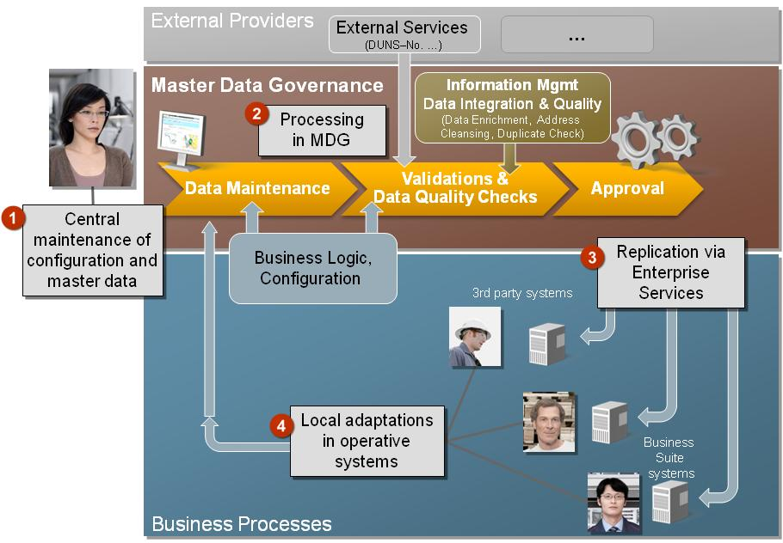
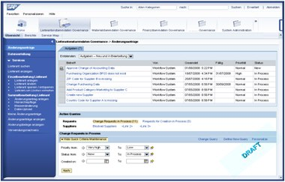
SAP Master Data Governance
EhP5 для ERP 6.0
Master Data Governance for Financial Data
  Компании и группы компании
  Центры затрат и иерархии центров затрат
  Центры прибыли и иерархии центров прибыли
  Элементы затрат и иерархии элементов затрат
Master Data Governance for Supplier Data
  Создание и изменение корпоративных или закупочных атрибутов справочника поставщиков
  Массовая загрузка данных и массовое редактирование
  Поиск дубликатов и проверка/очистка адресов
  Распределение данных в операционные системы с помощью Enterprise Services (SOA) или ALE
Master Data Governance for Material Data
  Создание и изменение атрибутов справочника материалов, включая классификацию
  Массовая загрузка данных и массовое редактирование
  Поиск дубликатов
  Распределение данных в операционные системы с помощью ALE
This presentation and SAP's strategy and possible future developments are subject to change and may be changed by SAP at any time for any reason without notice. This document is provided without a warranty of any kind, either express or implied, including but not limited to, the implied warranties of merchantability, fitness for a particular purpose, or non-infringement.

Slide 19

Master Data Governance
Архитектура
Central Hub for Master Data Processes
Client Systems
Portal / NWBC
ERP
Master Data Governance Applications
SRM
User Interfaces
CRM
Data Ownership
Material
Supplier
Ch. Of Accounts
Profit Center
Cost Center
Cost Elements
Company
Customer-defined
Data Replication
SCM
SAP Information
Management Suite
Validations
NW MDM
LE OD
Workflows
Staging
Enterprise Search
SBOP Data Services
Data Quality
Interface
Search /
Dupl. Check
Change Request
Analytics
BYD / NWA
Key / Value Mapping
Rules Engine
UI Framework
Metadata
Integrated in Application Server (ABAP)
3rd Party

Slide 20


Преимущества использования SAP Master Data Governance
Готовые к использованию, ориентированные на процессы приложения обеспечивают централизованное ведение таких данных как, финансовая информация, поставщики, материалы и т.д., поддерживают высокое качество данных
Тесная интеграция с SAP Business Suite, использование существующей бизнес-логики и инфраструктуры ведут к снижению TCO.
SAP Master Data Governance обеспечивает гибкость с помощью настраиваемых workflow, расширяемых моделей данных

Slide 21
Спасибо!
Вопросы?
Контактная информация:
Константин Жуков
Руководитель направления интеграционных решений SAP
konstantin.zhukov@sap.com

